Slide 1
Velika gospodarska kriza
Svijet i Hrvatska od 1918. do 1939. godine

Slide 2
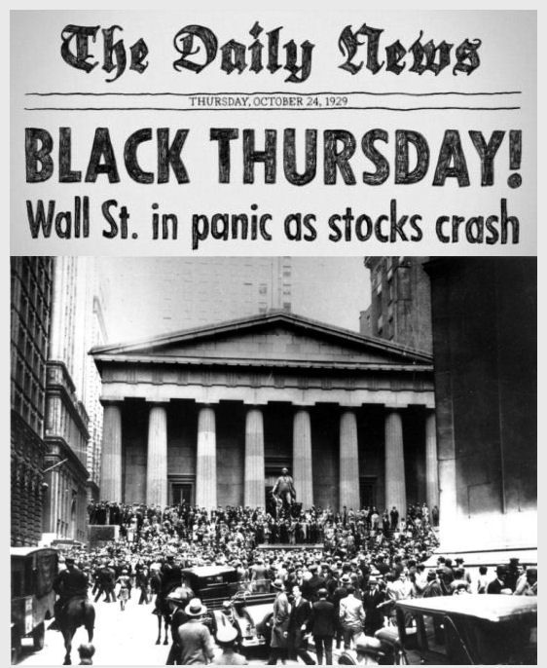


Što bi značio izraz „Crni četvrtak”? Znaš li gdje se nalazi Wall Street? Jesi li ikad čuo/la za dionice i burze na kojima se prodaju?

Slide 3

Pročitaj tekst ispod podnaslova Slom burze
u New Yorku i početak Velike gospodarske
krize (U/str. 60), a potom odgovori na pitanja u bilježnicu:
Što je dionica?
Kako se zove burza u New Yorku?
Što se tamo zbilo 24. 10. 1929.?
Koje su bile posljedice tog događaja?
Što je hiperprodukcija?

Slide 4
Slom burze u New Yorku i početak Velike gospodarske krize
Dionica – vrijednosni papir koji predstavlja udio u vlasništvu određene tvrtke – prodaju se i kupuju na burzama
24. listopada 1929. godine cijene dionica na njujorškoj burzi naglo su pale – „crni četvrtak”

Slide 5
Zašto je došlo do sloma burze?
hiperprodukcija – masovna proizvodnja
zasićenost tržišta
gomilanje proizvoda u skladištima
pad prodaje
pad cijena dionica
slom njujorške burze

Slide 6
Posljedice sloma burze
propast brojnih poduzeća i banaka
nezaposlenost
Gubitak imovine i ušteđevine
nemogućnost otplaćivanja kredita

Slide 7
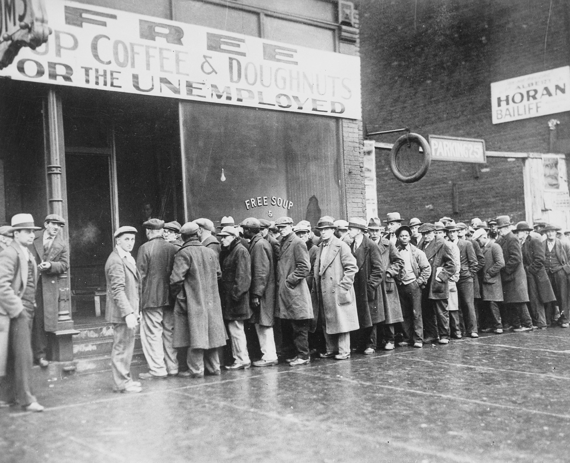

Fotografija prikazuje red pred
javnom kuhinjom u Chicagu
1931. godine. SAD je zbog
Velike gospodarske krize
u nekoliko godina postao
siromašna država sa
17 milijuna nezaposlenih.
Cijele obitelji lutale su
zemljom u potrazi za
bilo kakvim poslom.
Najbogatija nacija na svijetu
preko noći je postala nacijom prosjaka i skitnica.

Slide 8
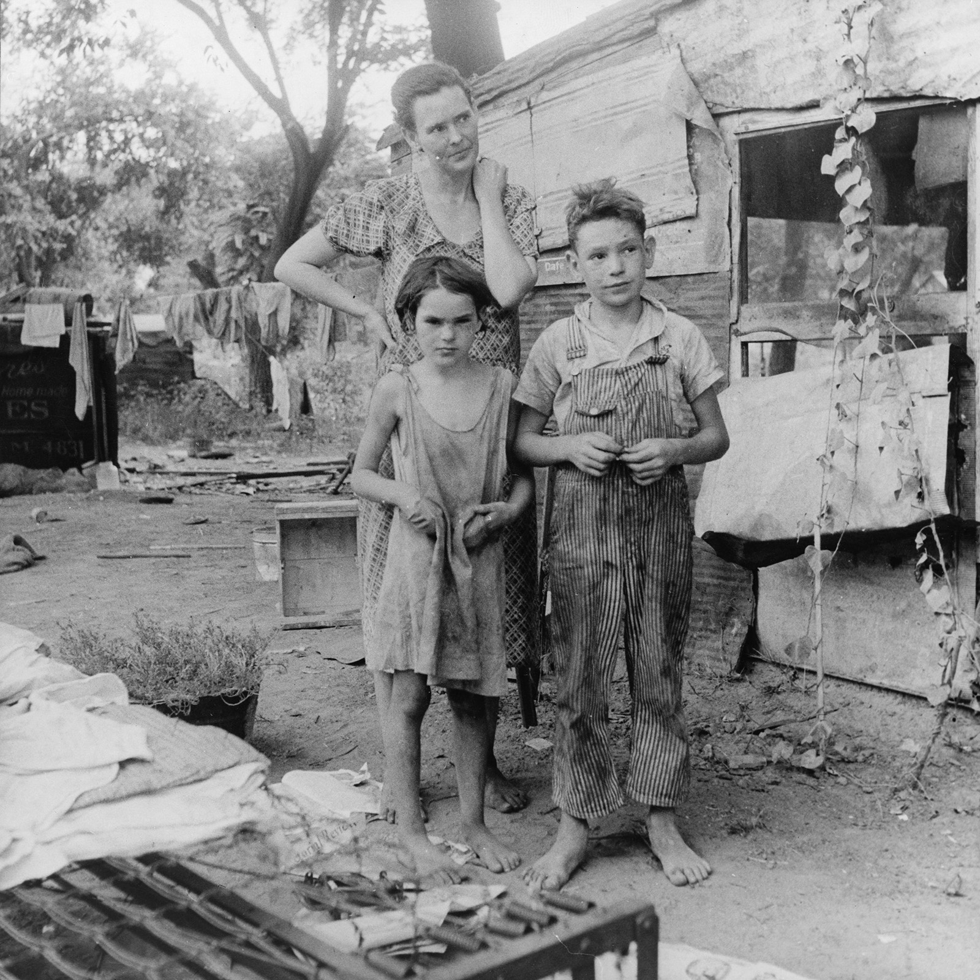
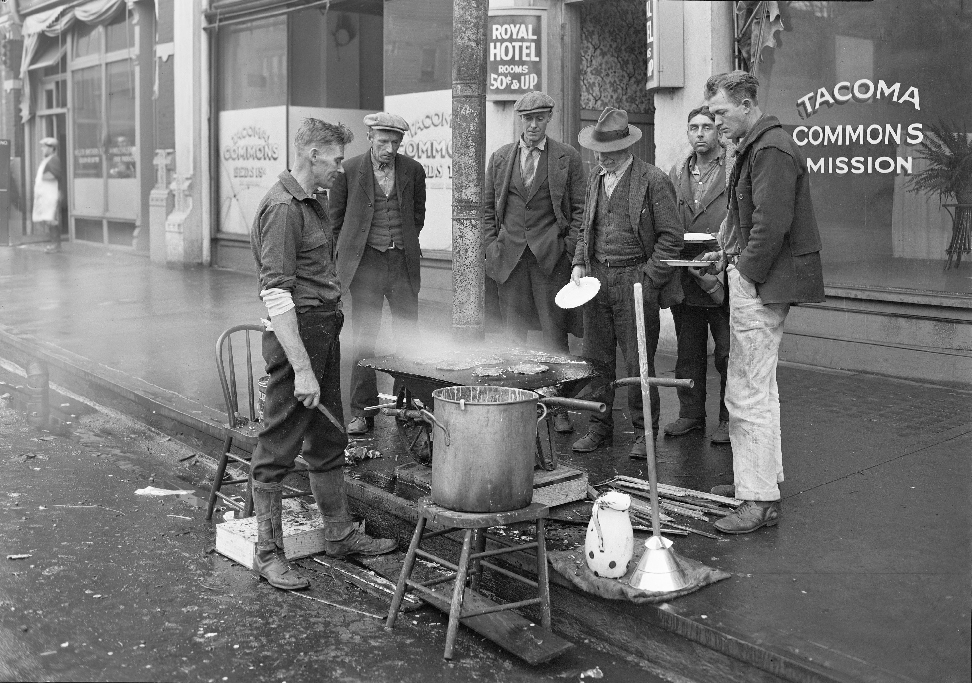
Siromašna majka s djecom u Oklahomi
Vanjske improvizirane kuhinje

Slide 9
Pročitaj tekst u dijelu
Povijesni koncept – usporedba i sučeljavanje (U/str. 60) i u usporednu tablicu zapiši sličnosti i razlike iz svake ispovijesti.
Sličnosti | Razlike

Slide 10
Širenje krize
Američke tvrtke poslovale su diljem svijeta
Nastala je lančana reakcija – američki problemi pogoršali gospodarsko stanje u Europi, Latinskoj Americi i Australiji
SSSR je imao plansko gospodarstvo i bio gospodarski izoliran

Slide 11
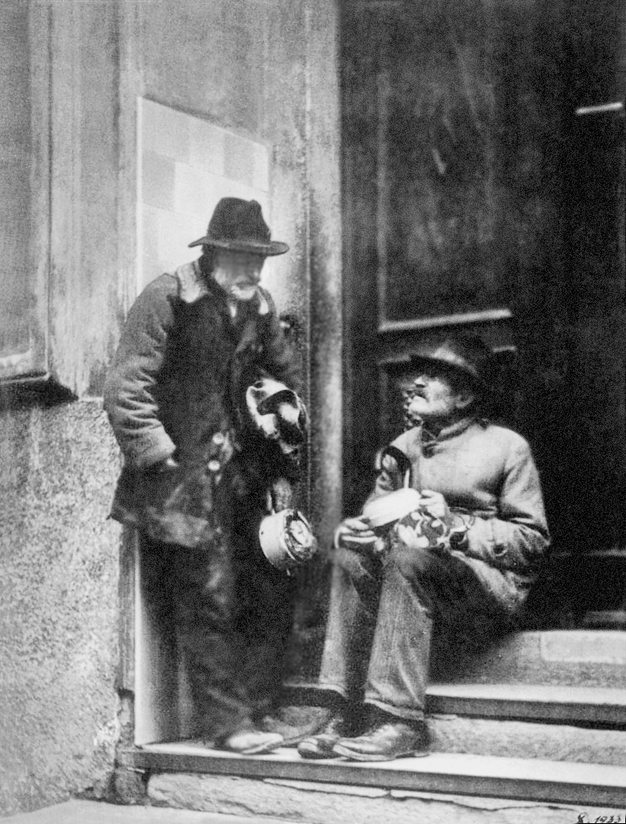
Širenje krize
Kriza je zahvatila i Hrvatsku – pad cijena poljoprivrednih proizvoda
Industrija je dospjela u krizu zbog slabije kupovne moći stanovništva
Kriza u Hrvatskoj. Prosjački ručak, fotografija Toše Dapca

Slide 12
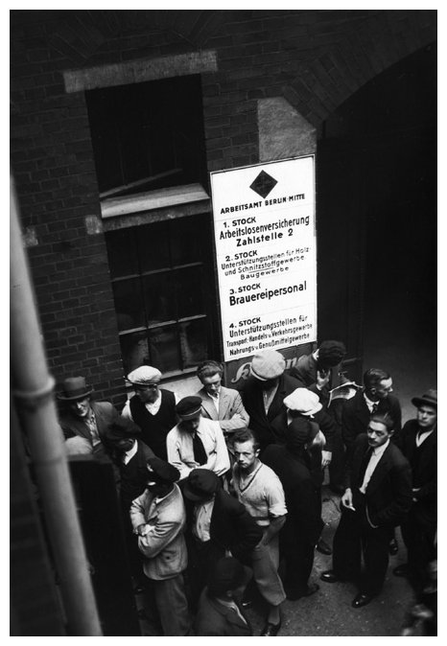
Širenje krize
Gospodarska kriza u Europi izazvala je krizu demokracije
Uvođenje diktature u mnoge europske zemlje – u Njemačkoj je gospodarska kriza pridonijela usponu nacizma
Nezaposleni čekaju u redu za posao u Berlinu 1929. godine

Slide 13
Pročitaj tekst u udžbeniku Izlaz iz krize (U/str. 62 – 63), a potom riješi zadatak za ispunjavanje.
Izlaz iz krize
1933. – američki predsjednik _________ ________ ______________ pokrenuo promjene u američkom gospodarstvu
program _____ ______
država je počela nadzirati ___________ ___________ ____________
→ nadgledala je ______ ____________
→ određivala minimalne _______________________________
→ jamčila radnicima __________________________________
→ uvedeni su javni _______________

Slide 14
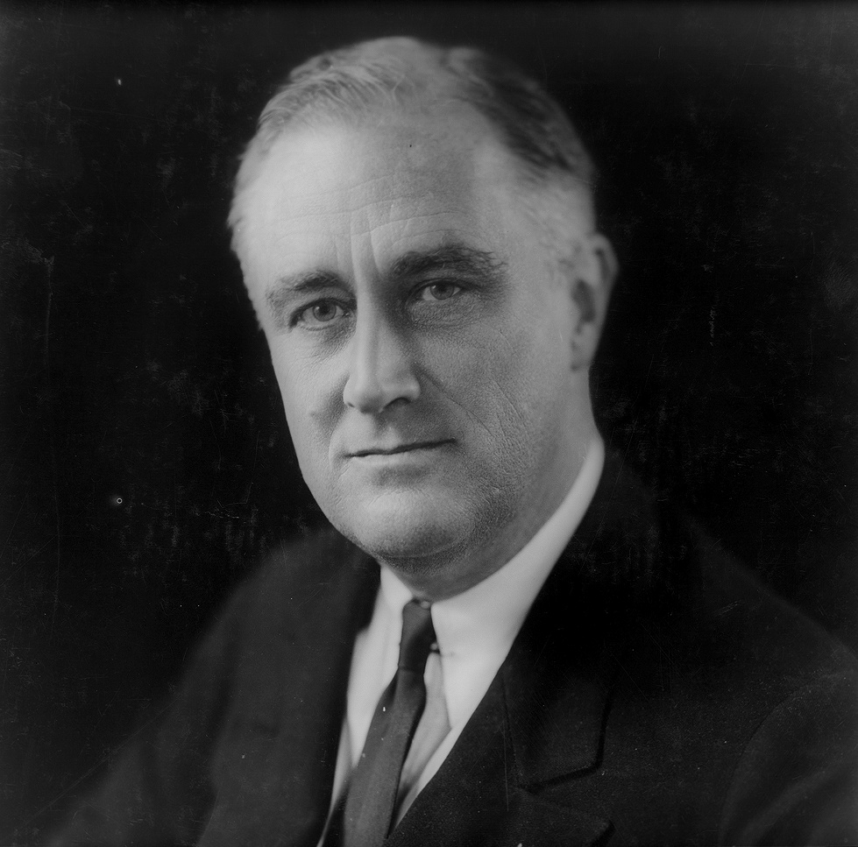
Izlaz iz krize
1933. godine američki predsjednik Franklin Delano Roosevelt pokrenuo je promjene u američkom gospodarstvu
Program je nazvan New Deal
F. D. Roosevelt bio je prvi i jedini američki predsjednik koji je na taj položaj izabran više od dva puta.

Slide 15
određivanje minimalne cijene proizvoda
nadzor nad radom banaka
DRŽAVA JE POČELA NADZIRATI GOSPODARSKE PROCESE
jamčila radnicima minimalne plaće
uvedeni su javni radovi

Slide 16
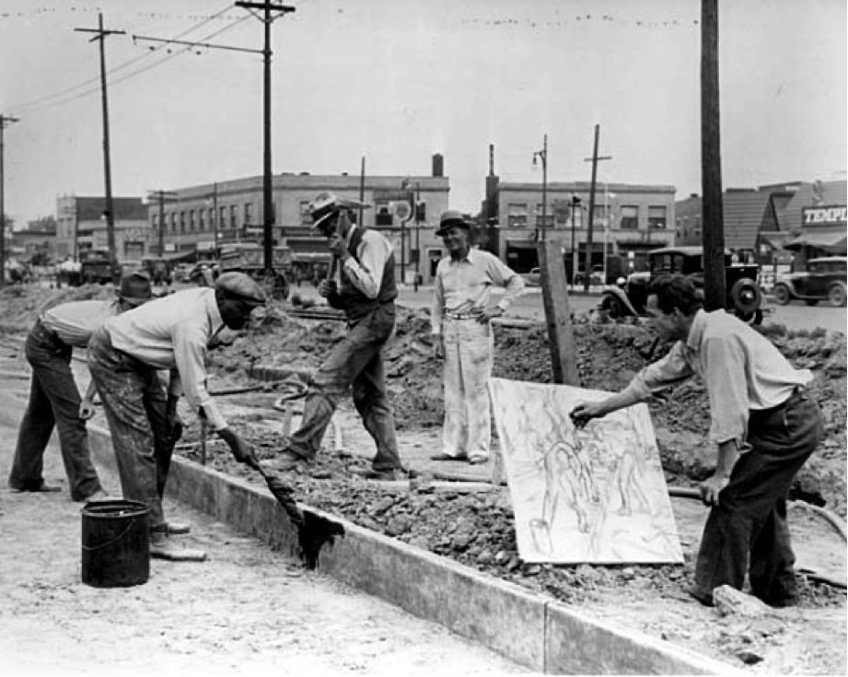
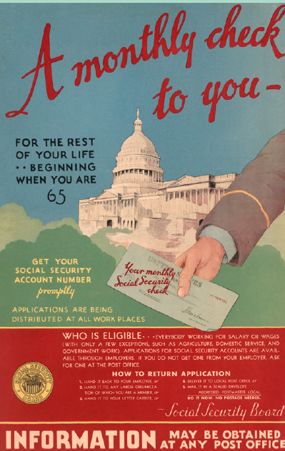
Plakat iz doba
New Deala, kojim američka vlada reklamira sustav zajamčene
državne mirovine​
Javni radovi. Radnici na izgradnji ceste.

Slide 17
Velika gospodarska kriza
DIONICA – vrijednosni papir koji predstavlja udio u vlasništvu neke tvrtke
Wall Street – burza u New Yorku
24. 10. 1929. – 'crni četvrtak' – nagli pad vrijednosti dionica
→ propast tvrtki, milijuni ostali bez posla i ušteđevine, banke propale
razlog – HIPERPRODUKCIJA – tvornice su previše proizvodile, gospodarstvo napredovalo iznad svojih mogućnosti
gospodarska krize se prelila u druge kapitalističke države svijeta, posebice u Europu
SSSR imao plansko gospodarstvo i bio gospodarski izoliran
demokracija u krizi – dolazak nacista na vlast u Njemačkoj

Slide 18
Velika gospodarska kriza
New Deal – program promjena u američkom gospodarstvu
program je pokrenuo 1933. godine američki predsjednik Franklin Delano Roosevelt
nadzor države nad gospodarskim procesima

